Slide 1
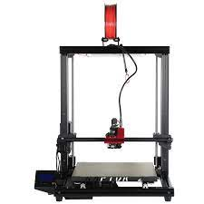
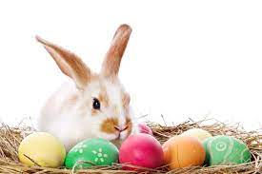
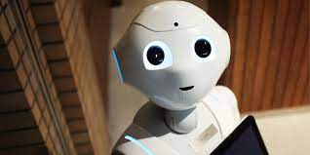
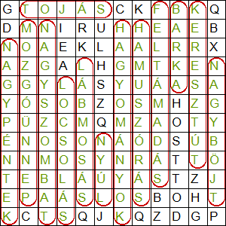
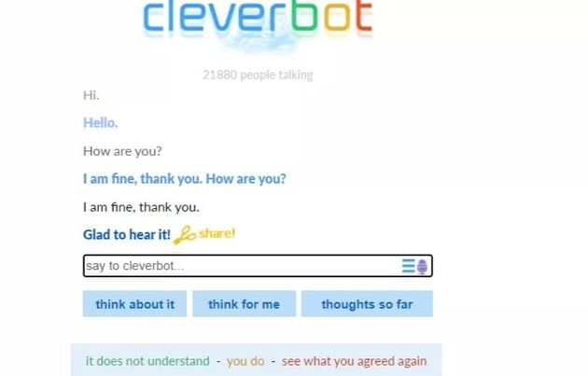
Digitális témahét a Gárdonyiban
Központban a húsvét:
virtuális valóság
3D nyomtató
Projektfeladatok kisebb csoportokban
Készítette:
Horváth Csenge
Balázsi Emma
Hargitay Míra
Rékási Brigitta
Varga Liza
2021.03.25.
Pepper a humanoid robot

